Slide 1




PROGRAMA DE CAPACITACIÓN
MÓDULO 4
BUENAS PRÁCTICAS Y RECOMENDACIONES TÉCNICAS
31 de enero de 2025

Slide 2
BUENAS PRÁCTICAS Y RECOMENDACIONES TÉCNICAS

Slide 3
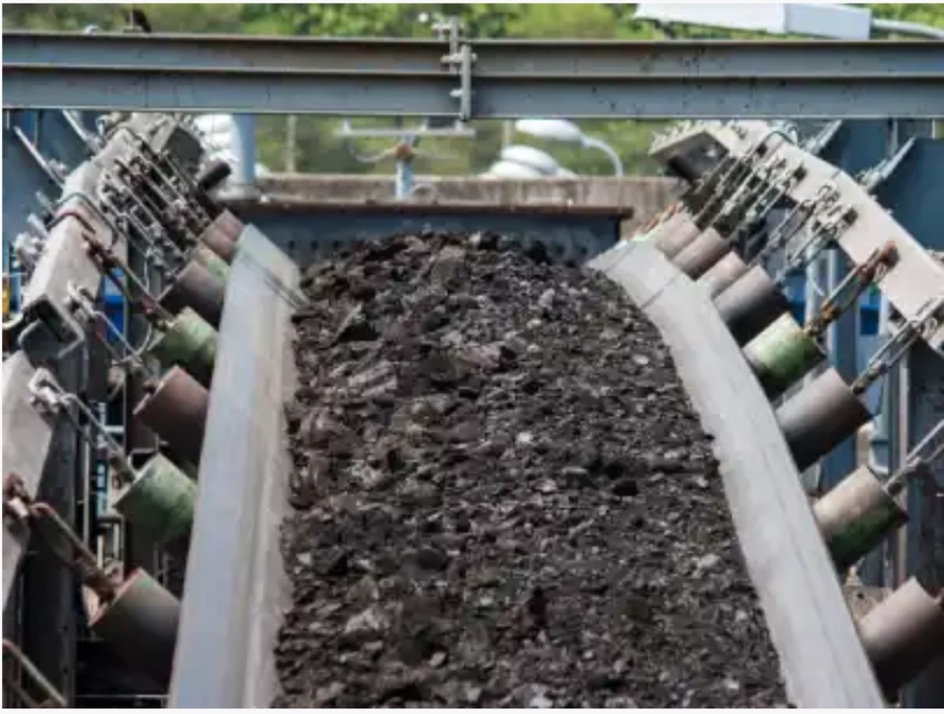
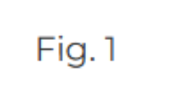

Slide 4
Aunque gozar de los beneficios y facilidades que ofrece la tecnología en la actualidad es cada vez más fácil, para que nuestra empresa esté verdaderamente a la vanguardia de las necesidades y demandas del mercado, es esencial que aprendamos a potenciar la eficiencia en todos y cada uno de nuestros procesos.

Slide 5
En el marco de la Industria 4.0, las acciones y procedimientos que se ejecuten dentro de una compañía ya no solo deben cumplir con los más altos estándares de calidad, sino también deben estar alineados a parámetros específicos que contribuyan a garantizar la productividad de la organización. Dentro del proceso de distribución y de transporte, una de las herramientas ejes del progreso son las bandas transportadoras industriales; un elemento presente dentro de un sin número de procesos productivos de los cuales nuestra realidad depende en gran manera.

Slide 6
Con el objetivo de que pueda garantizar el funcionamiento y la eficiencia de las bandas transportadoras presentes en su empresa, a continuación le compartimos 5 recomendaciones mediante las cuales puede incrementar su productividad a través de esta herramienta.

Slide 7
1. Configure sus bandas de forma correcta
Desde el instante en que usted realiza la instalación de sus bandas de caucho industriales, la funcionalidad y el rendimiento de su proceso productivo y de distribución está en juego.

Slide 8
Para evitar cualquier tipo de complicaciones futuras es preciso que contrate o cuente con personal capacitado para cumplir con las labores de montaje. Recuerde que este capital humano no solamente debe instalar y linear la banda, sino que también debe ser capaz de garantizar el correcto funcionamiento de todos los mecanismos.

Slide 9
2. Tenga en cuenta las cargas que manejan sus bandas y la velocidad del flujo
Es indiscutible que, a la hora de aumentar la efectividad de un proceso, cada factor cuenta. En el caso de las bandas transportadoras hay que tener presentes todas las características de la carga (tamaño, peso, temperatura, dimensiones, etc.)

Slide 10
De modo que usted pueda elegir el material, el tipo de banda, el motor, la transmisión y los demás componentes que sean más adecuados para su proceso de transporte y distribución.

Slide 11
3. Ejecute un mantenimiento y revisión constante
A pesar de que empresas de bandas transportadoras como AyJ Transmisiones garantizan una amplia durabilidad y resistencia en sus productos, ningún mecanismo tecnológico está exento de desgastes por el paso del tiempo o por la falta de cuidados mínimos

Slide 12
Para prevenir cualquier tipo de escenario que comprometa la productividad de su empresa, es importante que efectúe periódicamente tanto un mantenimiento como una revisión completa.
Los expertos recomiendan implementar un mantenimiento de banda transportadora tanto predictivo como preventivo, mediante el cual no solo se reemplacen las piezas que muestren mayor deterioro, sino también se realice un rastreo de los procesos.

Slide 13
Es decir, efectuar un análisis del flujo de trabajo que le permita determinar en qué partes del proceso se ve disminuida la eficiencia y la productividad.

Slide 14
4. Efectúe una limpieza y lubricación continua
Dentro de los trabajos de mantenimiento, es fundamental también adoptar protocolos para la limpieza de todos los elementos que componen la banda transportadora.

Slide 15
Con el simple hecho de ejecutar una rutina de limpieza y lubricación a las máquinas, su empresa aumentará la vida útil de los mecanismos a través de la reducción del gasto energético y de la fricción y el deslizamiento que se presenta en los rodillos, motores y demás elementos móviles.

Slide 16
5. Establezca estaciones de trabajo seguras y eficientes
No obstante, tenga en cuenta que para lograr un proceso industrial rápido, no debe únicamente apoyarse en las máquinas o los mecanismos que utilice dentro de su empresa.

Slide 17
A pesar de la innegable y constante evolución tecnológica, el capital humano sigue cumpliendo labores indispensables dentro de muchas actividades operativas e industriales.

Slide 18
Por ejemplo, si dentro de su proceso productivo cuenta con personal que recoge, empaca, ensambla o inspecciona productos, es importante que adapte todo el mecanismo de las bandas transportadoras a las condiciones de estos empleados. Lo ideal, en términos de productividad, es que el diseño de las estaciones de trabajo garantice, por un lado, la seguridad de los operarios y, por otro lado, el rendimiento del proceso.

Slide 19
Hechos tan sencillos como ajustar la altura de la banda transportadora o dejar a la mano cualquier elemento que puedan llegar a necesitar sus colaboradores para desarrollar sus funciones, puede influir de manera crucial en su productividad.

Slide 20
MANTENIMIENTO PREVENTIVO

Slide 21
El mantenimiento preventivo tiene como fin asegurar el correcto funcionamiento y eficiencia de la cinta transportadora así como minimizar o evitar averías futuras. Las revisiones periódicas de cintas transportadoras tienen también por tanto un carácter de mantenimiento predictivo, ya que se emplean los medios técnicos necesarios para permitir adelantarnos a posibles fallos futuros.

Slide 22
El hecho de poder detectar posibles averías futuras tiene un gran valor económico para la empresa, ya que puede suponer una importante reducción de los posibles costes, tanto de los generados por la reparación en sí como en los efectos sobre la producción de las posibles paradas por avería.

Slide 23
Para realizar correctamente el mantenimiento preventivo de las bandas transportadoras es importante seguir estos cuatro principios básicos:

Slide 24
Las tareas de mantenimiento de una cinta transportadora requieren de unos conocimientos técnicos específicos y deben ser siempre realizados por personal acreditado y experimentado y siguiendo escrupulosamente todas las medidas de seguridad detalladas en los protocolos de mantenimiento específicos del sistema.

Slide 25
El mantenimiento debe estar programado y ajustado a la carga de trabajo en cada momento productivo (intensidad de producción), intentando minimizar los tiempos de parada y evitar posibles pérdidas de productividad.
Todos los elementos o mecanismos repuestos en las labores de mantenimiento o reparación deben ajustarse a los datos técnicos del equipo sobre el que se trabaja

Slide 26
Esto nos garantiza tanto el correcto funcionamiento de la banda transportadora como la seguridad de las operaciones.
Un mantenimiento preventivo de bandas transportadoras requiere, al menos, de los siguientes aspectos:

Slide 27
Limpieza y engrasado de elementos rodantes.
Ajuste y reglaje de la banda transportadora.
Sustitución y/o reparación de elementos deteriorados o dañados.
Comprobar fugas hidráulicas o de aceite, estado de conexiones eléctricas, holguras.
Comprobación de los sistemas de seguridad y protección.
Documentación detallada de las labores de mantenimiento realizadas.

Slide 28
Aunque los aspectos técnicos específicos del mantenimiento deben realizarse por técnicos especializados, algunos aspectos del mantenimiento preventivo que deben realizarse con mayor frecuencia o casi a diario pueden realizarse directamente por el personal responsable de los equipos

Slide 29
Estos son, fundamentalmente, las labores de limpieza y engrasado (en ciertos sistemas de bandas transportadoras) así como la comprobación de los sistemas de seguridad y alarmas. Todos los aspectos que requieran de la sustitución de piezas o desmantelar estructuras de la cinta transportadora (motores, rodamientos, tambores, etc.) deben ser realizados por personal especializado para su correcto ajuste y comprobación del funcionamiento.

Slide 30
Dada la importancia de la eficiencia del funcionamiento de las bandas transportadoras en multitud de procesos industriales, almacenes y centros de distribución, la implantación y seguimiento de un plan de mantenimiento preventivo de las bandas transportadoras es fundamental para mantener su productividad.

